Slide 1

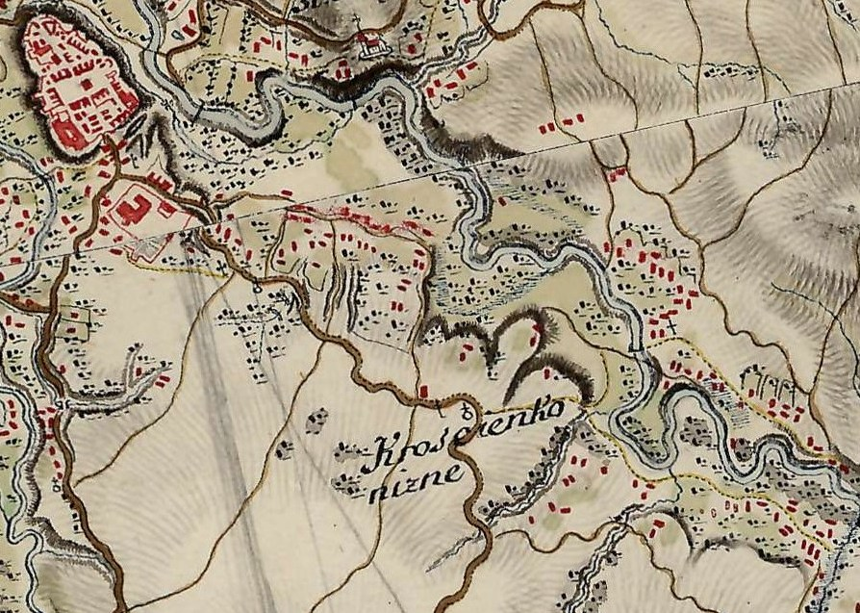
dr hab. Piotr Łopatkiewicz, prof. PANS
piotr.lopatkiewicz@pans.krosno.pl
Białobrzegi i Krościenko Niżne
Wsie miejskie dawnego Krosna w świetle źródeł pisanych do XVII wieku

Slide 2
Wsie wójtowskie i wsie miejskie
Miast królewskich posiadających własne wsie nie było zbyt wiele. W województwach takich, jak rawskie, mazowieckie, płockie, malborskie, Prus Królewskich wsie miejskie w ogóle nie występowały. [Lustracje województwa rawskiego XVII wieku, wyd. Z. Kędzierska, Wrocław 1965; Lustracje województwa płockiego 1565-1789, wyd. A. Sucheni-Grabowska, S. M. Szacherska, Warszawa 1965; Lustracja województwa mazowieckiego 1565, cz. I-II, wyd. I. Gieysztorowa, A. Żaboklicka, Warszawa 1967-1968].
W województwie ruskim Krosno ze swymi pięcioma wsiami (Białobrzegi, Głowienka, Krościenko Niżne, Suchodół i Szczepańcowa) jest zupełnym wyjątkiem [A. Fastnacht, Osadnictwo ziemi sanockiej w latach 1340-1650, Wrocław 1962, s. 81. Do niektórych miast, Lwowa, Jaworowa, Mościsk, Wiśni i Drohobycza, należały przedmieścia. Lustracja województwa ruskiego 1661-1665, cz. I, Ziemia przemyska i sanocka, wyd. K. Arłamowski, W. Kaput, Wrocław 1970, s. 63, 93, 144].
W sąsiednim, województwie krakowskim, najwięcej własnych wsi zgromadził Nowy Sącz (4), następnie Olkusz (3), Bochnia (2) oraz Kraków (2) i Kazimierz (2) [Lustracja województwa krakowskiego 1659-1664, cz. I-II, wyd. A. Falniowska-Gradowska, F. Leśniak, Warszawa 2005, s. 187, 349, 547, 548, 703], zaś w sandomierskim: Sandomierz (3), Radom (3), Opoczno (2) i Chęciny (1) [Lustracja województwa sandomierskiego 1789, cz. I, wyd. H. Madurowicz-Urbańska, Wrocław 1965, s. 12, 178].

Slide 3
Duża liczba wsi miejskich Krosna i Nowego Sącza
W odniesieniu do Krosna ważną rolę odegrał zapewne czynnik polityczny – Kazimierzowi Wielkiemu w jego ekspansji na Ruś potrzebna była osada handlowa uposażona w bogate wójtostwo. Z upływem czasu miasto na pograniczu polsko-rusko-węgierskim wzbogaciło się na tyle, że stać je było na wykupienie wójtostwa na własność i korzystanie z jego wsi jako dodatkowego dochodu.
Z kolei Nowy Sącz był największym miastem handlowym na pograniczu Małopolski ze Spiszem.
Wsie miejskie otaczały centra handlowe przy najbardziej uczęszczanych drogach, z których korzystali często kmiecie podmiejscy wynajmujący się do posług transportowych.
Z mieszkańcami wsi okalającymi miasto łączyły mieszczan i przed-mieszczan krośnieńskich liczne powiązania natury gospodarczej i spo-łecznej. Zdecydowanie nad pozostałymi dominowały jednak związki między Krosnem a jego wsiami, o czym zadecydowało wspólne powołanie do istnienia jako osad na prawie magdeburskim, składających się na wójtostwo.
[Z. Perzanowski, Przegląd najstarszych dziejów osad wiejskich regionu krośnieńskiego, [w:] Krosno. Studia z dziejów miasta i regionu, t. II, red. J. Garbacik, Kraków 1973, s. 386, 391, 398, 410].

Slide 4
W aktach Białobrzegi i Krościenko określane były jako wsie miejskie, wsie należące do miasta (villae civitatis albo villa regalia advocatiae crosnense). Od wykupienia przez miasto w 1406 r. jako wieś należącą do jego majątku publicznego (villa civilis) zaliczono również Szczepańcową. Razem stanowiły zaplecze rolnicze miasta, źródło dochodu jego władz, przestrzeń do zagospodarowania i realizowania zysków mieszczan. We wsiach tych przejawiał się właśnie proces ruralizacji kapitału kupieckiego.
Bliskie związki własnościowe i prawno-administracyjne spowodowały, że zajmowały one w księgach miejskich XVI i XVII w. eksponowane miejsce pod względem ilości wzmianek. W dokumentach już od XVI stulecia wybijały się Białobrzegi i Krościenko Niżne, w cieniu pozostawiając Suchodół i Głowienkę. Uznaje się za racjonalny pogląd, że wszystkie powstały współcześnie z Krosnem.
Pierwsze wzmianki pisane potwierdzające ich nazwy pochodzą jednak dopiero z początków XV w. – z lat: 1410 (Białobrzegi), 1417 (Krościenko Niżne). Według rejestru poborowego z 1515 r. omawiane wsie posiadały porównywalne i stosunkowo duże uposażenie – Białobrzegi 20 łanów, Głowienka 18 łanów, Krościenko Niżne 21 łanów i Suchodół 17 łanów ziemi [Polska XVI wieku pod względem geograficzno-statystycznym, t. VII, cz. I Ziemie Ruskie. Ruś Czerwona, wyd. A. Jabłonowski, Warszawa 1902, Źródła dziejowe, t. XVIII, s. 146].

Slide 5
Miejskie wsie krośnieńskie od lokacji należały do wójtostwa dziedzicznego. Z gruntami, dochodami z łaźni i jatek rzemieślniczych, pożytkami czerpanymi z rzek – Wisłoka i Lubatówki (z możliwością zakładania młynów), z ogrodów miejskich oraz 1/3 opłat sądowych i 1/6 czynszów, zostało ono przez wójtów Michała i Jakusza sprzedane w 1367 roku Peszkowi z Tarnowa [J. Wyrozumski, Rozwój życia miejskiego do połowy XVI w…].
Jeszcze przed 1403 r. czwartą część wójtostwa użytkował Klemens z Moskorzewa – protoplasta rodu Kamienieckich.
W roku 1450 większość wójtostwa krośnieńskiego król oddał Mikołajowi Pieniążkowi z Witowic, podkomorzemu, staroście i wielkorządcy krakowskiemu, staroście bieckiemu i sanockiemu, z którego córką Katarzyną ożenił się Henryk Kamieniecki, kasztelan sanocki [Zbiór dokumentów małopolskich, wyd. S. Kuraś, cz. 3 (1442-1450), Wrocław 1969, s. 342-343, nr 848]
To zapewne w wyniku tego mariażu, a także dzięki nabyciu części wójta Jana przez Henryka, wójtostwo krośnieńskie dostało się we władanie Kamienieckim. Jako wójt dziedziczny krośnieński występuje w latach 1493-1494 najstarszy syn Henryka – Mikołaj Kamieniecki, wkrótce hetman wielki koronny i wojewoda krakowski.

Slide 6
Rok 1523 – wsie wójtowskie stają się wsiami miejskimi
W roku 152 – z chwilą wykupu (za kwotę 2400 florenów) z rąk wójta krośnieńskiego (1518-1523) Jana Bonera, żupnika i wielkorządcy krakowskiego – wsie wójtowskie stały się wsiami miejskimi [Lustracja województwa ruskiego 1661-1665…, s. 288-289]. Inkorporację wójtostwa do miasta potwierdzili królowie Zygmunt II August (1566 i Zygmunt III Waza (1589, 1590, 1598) [Lustracja województwa ruskiego 1661-1665…, s. 289].
Dzięki posiadaniu tego majątku miasto ciągnęło od kmieci osadzonych na dawnych łanach wójtowskich znaczne dochody, m.in. w z tzw. szóstego grosza, targowego, czynszów z dzierżawy Wisłoka. Przejęcie uprawnień potwier-dzają lustracje, podkreślając, że z dochodu króla z każdej wsi ujmuje się 1/6 na mieszczany krośnieńskie, którzy tamże wójtostwo dzierżą (1565) [Lustracja województw ruskiego, podolskiego i bełskiego 1564-1565, cz. 2, wyd. K. Chłapowski, H. Żytkowicz, Warszawa 2001, s. 145-147].
Krosno wzbogaciło się zatem realnie o 4 wsie. Na podobny krok, czyli wykup wójtostwa zdecydowały się też: Lublin, Łęczyca, Wschowa i Środa, których inkorporacja została potwierdzona w 1590 r.
U progu czasów nowożytnych Białobrzegi i Krościenko Niżne wchodziły do starostwa grodowego sanockiego. W 1602 r. starosta Jerzy Mniszech, podzielił go na starostwo sanockie i starostwo niegrodowe krośnieńskie, w skład którego weszło Krosno i 29 wsi, ale bez wsi miejskich.

Slide 7
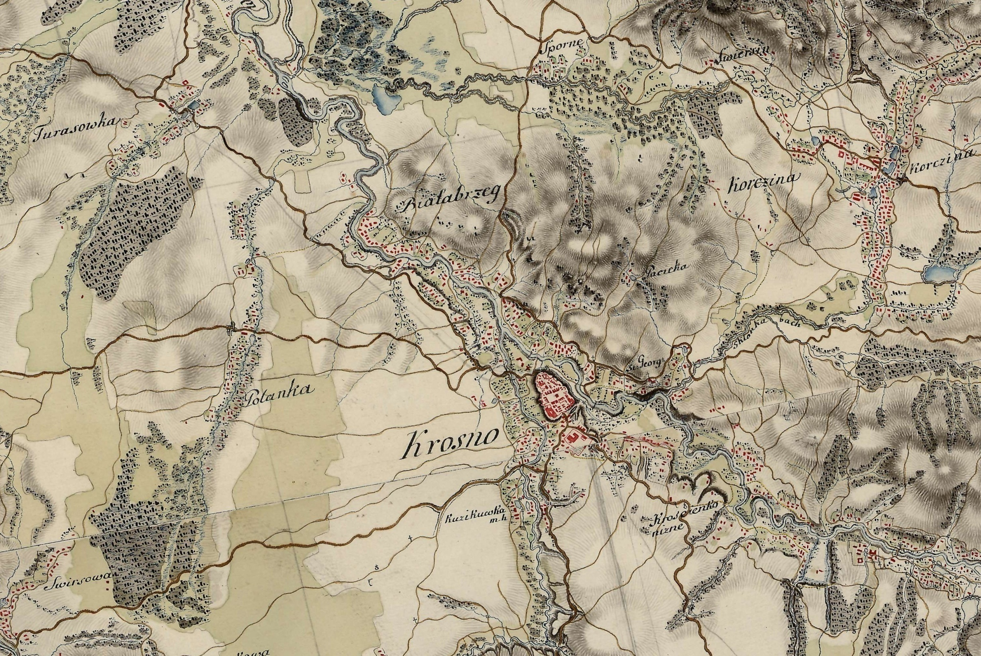
Originalaufnahme des Königreiches Galizien und Lodomerien
I zdjęcie wojskowe Galicji (zdjęcie józefińskie Galicji), tzw. mapa Miega, skala 1 : 28 800
Archiwum Wojenne w Wiedniu (Kriegsarchiv), sygn. B IXa 390

Slide 8
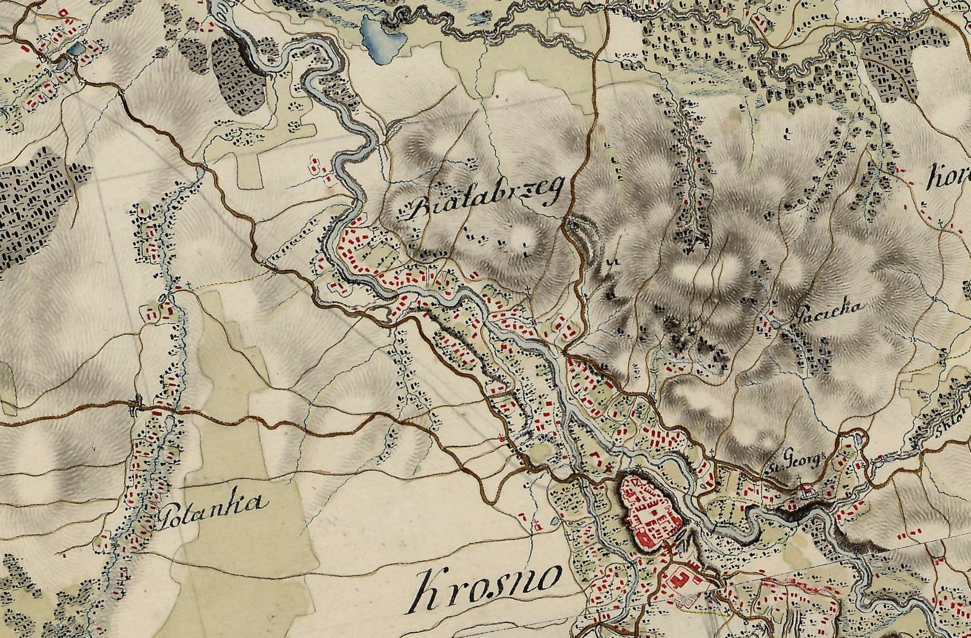

Slide 10
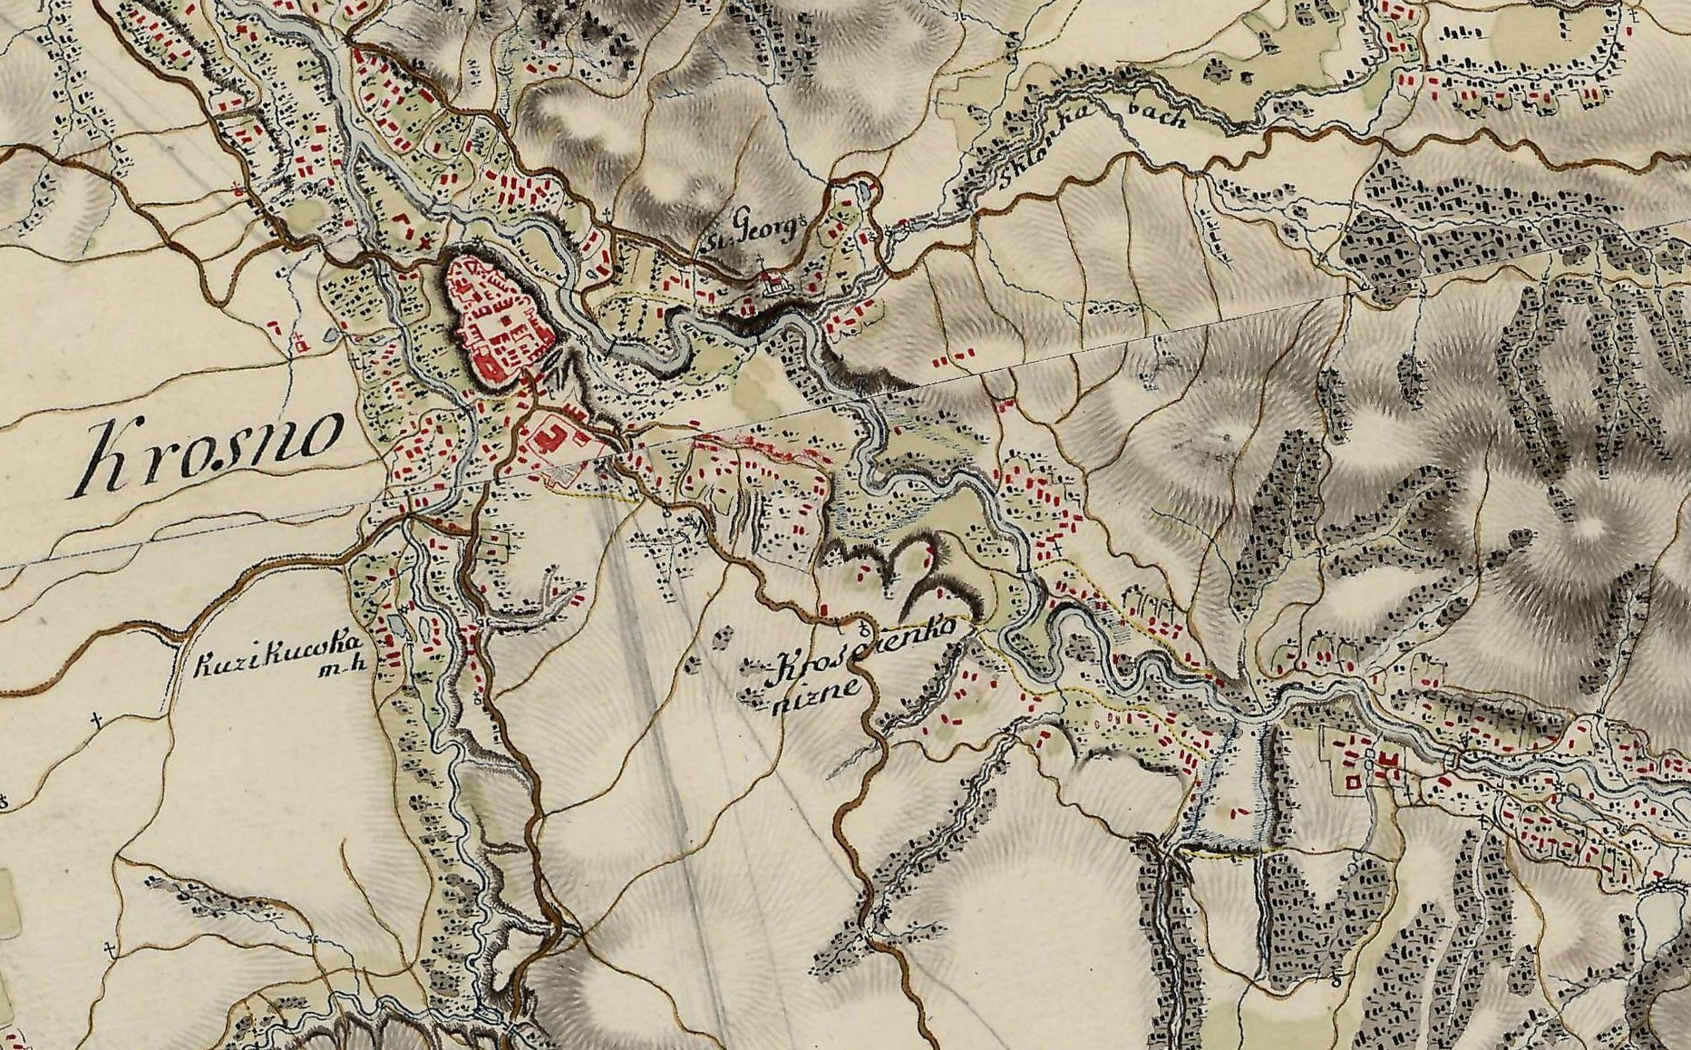

Slide 11
Kmiecie z wsi miejskich
Kmiecie zamieszkujący wsie krośnieńskie nie należeli do łatwych i pokornych poddanych. W Krośnie nietrudno było o porady prawne i fachową obsługę procesów sądowych. Kmiecie skarżyli się w urzędach zwykle o nadużycia prawne i administracyjne. Największą grupę stanowiły oskarżenia starosty o nadmierny ucisk w robociznach.
Gromady apelowały też przeciwko władzom Krosna o nakładanie na nich nadmiernych powinności i robót (1574), o przekraczanie uprawnień nabytych wraz z wójtostwem (w 1577, 1580 i 1603). Rajcy często przymuszali ich do wykonywania robót, do których nie byli zobowiązani i zabraniali dostępu do lasów. Kmiecie z Białobrzegw i Krościenka przestrzegali natomiast obowiązku wykonywania prac przy murach krośnieńskich, które wykonywali systematycznie od 1531 roku.
Wsie miejskie rzadko doświadczały ingerencji w życie publiczne urzędów wyższych niż ławniczy i radziecki krośnieński. Prawdziwy właściciel monarcha polski był daleko, a o codzienności gromadzkiej i indywidualnej decydowało miasto i starosta sanocki. Swą wolę suwerena i decydenta objawił m.in. Mikołaj Cikowski, który w 1559 r. nakazał wykupić: na Króla Jego Mości potrzebę dawną ku młynom krosnieńskim” role Marcina i Jana Jałowych oraz Adama Nowaka z Białobrzegów [APPrzem., Officium Consular Crosnense, nr 16, s. 375-376].

Slide 12
Mieszkańcy Białobrzegów i Krościenka w księgach miejskich
Przynależność mieszkańców do określonej wsi komunikowali pisarze sporządzając notatki typu: Wojciech Targ i Jan Włodek „subditi Maiestatis Regi de Bialobrzegi”, Jan Gierloch „subditus regiae in Kroszczienko”, Walenty Szayna „colonus villae inferioris Krosczienko subditus SMR iurisdictione civilis”, Maciej Wilusz z Krościenka Niżnego „advocatiae Crosnense colonus” [APPrzem., Officium Consular Crosnense, 16, s. 625].
Zdecydowanie najczęściej używano jednak formuły: „colonus villae civilis”. Dość jednostronny charakter protokołów sądowych przedstawiający mieszkańców wsi jako petentów urzędów miejskich, nie do końca odpowiada rzeczywistości. Życie publiczne chłopów koncentrowało się w pierwszym rzędzie na gruncie wewnętrznym, w ramach organizacji gromadzkiej, której przewodził i reprezentował ją na zewnątrz wójt zwany tutaj czasami landwójtem. Pomagało mu od 3 do 8 ławników (przysiężnych).
Wsie krośnieńskie weszły w XVI stulecie z ukształtowanymi instytucjami samorządowymi. Rodzaje spraw sądowych nie odbiegały zapewne od charakteru spraw rozpatrywanych przez sądy miejskie, a różniły się tylko skalą wartości materialnej i przewinień oraz miejscem badań na przysłowiowym „gruncie”.

Slide 13
Dlaczego mimo posiadania własnego organu sądowniczego tak wiele spraw kmiecych zapisywano do akt radzieckich i ławniczych, a nie do popularnych skądinąd ksiąg sądowych wiejskich? Po prostu nie było takiej potrzeby utrwalania zdarzeń, skoro organ nadrzędny, rada i ława krośnieńska, prowadziły dokładne rejestry spraw cywilnych i karnych, również w odniesieniu do mieszkańców wsi podległych miastu.
To w Krośnie zapisywano „ku pamięci” orzeczenia sądowe, umowy majątkowe, ważniejsze transakcje, długi, testamenty, inwentarze itd. Z lektury zachowanych źródeł wynika, że w żadnej ze wsi podmiejskich nie utrzymywano pisarza gromadzkiego. Tutaj decydowało raczej miejsce popełnienia przestępstwa i jego skala.
Powinności kmieci wsi miejskich oraz ich zajęcia pozarolnicze
We wsiach miejskich dał się odczuć znaczący wpływ urzędów i urzęd-ników krośnieńskich zwłaszcza w kwestiach administracyjnych, gospodarczych i prawnych. Z drugiej strony mieszczanie, zajęci głównie kupiectwem i rzemiosłem, mniej zwracali uwagi na ścisłe egzekwowanie powinności od podległych im kmieci. Kmiecie miejscy posiadali zatem więcej wolności od chłopów mieszkających w większości królewszczyzn, nie mówiąc już o dobrach prywatnych.

Slide 14
Czynnikiem nadającym swoisty charakter życiu wiejskiemu, było bliskie sąsiedztwo dynamicznie rozwijającego się zwłaszcza w XVI w. handlowego Krosna, w którym łatwiej było o pracę niż gdzie indziej. Zwłaszcza przy obsłudze miasta tętniącego życiem.
Z tych powodów pojawiła się tutaj większa liczba kmieci – dwuzawodowców (np. uprawa roli i usługi furmańskie lub tkactwo). Mobilności zawodowej sprzyjała łatwość przenoszenia się na przedmieścia i awans do uprawianych tam zawodów. Z drugiej strony rzemiosła obecne na przedmieściach pojawiały się coraz częściej we wsiach miejskich.
Na Przedmieściu Niżnym przeważali garncarze (oraz zduni) nad tkaczami, natomiast na Wyżnym dominowali nad pozostałymi rzemiosłami tkacze-płóciennicy [F. Leśniak, Rzemieślnicy i kupcy w Krośnie (XVI – pierwsza połowa XVII wieku), Kraków 1999, tab. 3].
Dlatego w przylegających: do Przedmieścia Niżnego Białobrzegach mieszkało najwięcej garncarzy, natomiast do Przedmieścia Wyżnego Krościenku Niżnym – tkaczy. Na rynku lokalnym, w wymianie między miastem a wsią, dominowały jak wszędzie towary rolne z jednej strony, a z drugiej wyroby rzemieślnicze i usługi typu miejskiego.

Slide 15
Wsie krośnieńskie korzystały jednak dodatkowo na sąsiedztwie ponadlokalnego centrum handlowego. Dodatkowym źródłem zarobku mieszkańców tych wsi było zaangażowanie ich w produkcję miejscowego płótna i sukna, zwłaszcza w dostarczanie surowców (len, wełna) i półproduktu (przędzy).
Furmani z Białobrzegów i Krościenka Niżnego
Znaczącą reprezentację zawodową tworzyli furmani dysponujący wozem i za-przęgiem. Doręczali oni do miejsc przeznaczenia nie tylko towary, ale i pieniądze, kontrakty, pisma urzędowe i inne.
Zajęcie furmańskie było cenione wyjątkowo, co znalazło odzwierciedlenie w przywileju królewskim (potwierdzonym w drugiej połowie XVII w. przez Jana Kazimierza), oddającym posługi transportowe kmieciom Białobrzegów, Głowienki, Krościenka Niżnego i Suchodołu na wyłączność.
Najczęściej pojawiające się określenie vectores crosnensis miało świadczyć o wysokim poziomie usług furmanów z Krosna, a właściwie z jego wsi miejskich. Stawało się ich znakiem firmowym. W wieku XVI, a więc w latach największego rozkwitu handlu, wytworzyła się nawet specjalizacja obejmująca furmanów przewożących beczki z winem (vectores vini).

Slide 16
Kmiecie z Białobrzegów i Krościenka w piechocie wybranieckiej
Od uchwalenia konstytucji sejmu 1578 r. o utworzeniu piechoty łanowej przybyło chłopów uprzywilejowanych ze względu na świadczoną służbę wojskową. Zwano ją też piechotą wybraniecką, bo tworzyli ją chłopi wsi królewskich osadzeni na gospodarstwach wybranych w proporcji 1 łan wybraniecki na 20 łanów. W zamian za gotowość do służby wybrańcy uwolnieni zostali od świadczeń, posiedli prawo do propinacji, wolnego wrębu do lasu, niekiedy do posiadania młyna. Wybraniectwa z reguły dziedziczono, stwarzały zatem okazję do awansu społecznego rodziny wybrańca.
Taką drogę poprawienia bytu materialnego i awansu społecznego wykorzystywano skrzętnie również we wsiach miejskich królewskiego Krosna. Nawet w niektórych okresach nadużywano. W roku 1581 na wojnę z Moskwą wezwany został Stanisław Jasionek z Białobrzegów. W r. 1625 Białobrzegi w piechocie wybranieckiej reprezentował Wojciech Mertowicz (Felnarczyk). W tym samym czasie z Krościenka Niżnego odnotowano trzech wybrańców: Tomasza Habrta, Tomasz Krobara i Stefana Wilusza.
Wojciech Merthowicz, który mieszkał w Suchodole, a od 1625 r. był wybrańcem z Białobrzegów [APPrzem., Officium Consulare Crosnense, nr 12, s. 12, 61-63, 335, 401, 424, 650, 1032, 1040, 1375-1376 (1623-1630)].

Slide 17
Dostęp do młyna miejskiego
W kontrakcie dzierżawnym z 1592 r. o młyn krośnieński, zapisano (obowiązujące zapewne dłuższy już czas) sformułowania dotyczące propinacji, w myśl których mieszkańcy 4 wsi miejskich: powinni w młynie krośnieńskim brać słody piwne i gorzałczane „zwykłym sposobem” [APPrzem., Officium Scabinalae Crosnense, nr 11, s. 283].
Wykup ziemi przez bogatych mieszczan i kmieci
W drugiej połowie XVI stulecia obserwuje się proces wykupywania ról miejskich publicznych przez osoby prywatne – w Białobrzegach uczynili to m.in.: Marcin Krzysztofowicz krawiec, Stanisław Pudłowski kuśnierz, Jan Mrozowicz piekarz, a w drugiej połowie XVI w. co najmniej 10 kmieci: Jan Ptak, Stanisław Jasionek, Stanisław Bączałka wójt, Stanisław Wilk, Franciszek Król, Stanisław Żywiec, Wojciech Szubowicz, Wojciech Kania, Wacław Bączałka, Jan Szala – w Krościenku Niżnym natomiast: Stanisław Dubiel Suchodolski oraz w drugiej połowie XVI w. co najmniej 12 kmieci tam mieszkających: Tomasz Jokiel przysiężny, Feliks Niblung, Piotr Niezgoda, Wojciech Winkler, Maciej Korphanty, Jan Trębaczyk, Walenty Rautenkranc, Bartłomiej Habrath, Marcin Więcek, Łukasz Syndlar, Adam Kolano, Bartłomiej Szyndlar. [APPrzem., Offficium Consulare Crosnesne, 15, s. 24; 16, s. 555, 592, 848, 849, 875; 17, s. 6, 44, 331, 631, 639, 697; 18, s. 5-6, 10, 122, 196, 430, 507, 531, 533, 574, 669, 685, 751, 814, 884, 931 (1539-1600)].

Slide 18
Emigracja do miasta próbą poprawienia bytu
Sporo mieszkańców ze wsi miejskich emigrowało, chociaż rzadko przenoszono się od razu do miasta, natomiast zdecydowanie częściej na przedmieścia, gdzie zamieszkanie nie powodowało konieczności starań o obywatelstwo. Wśród mieszkańców krośnieńskich przedmieść można znaleźć osadników wywodzących się z rodzin kmiecych, zarówno z Białobrzegów: Włodków, Targów, Jaszczurów, Jemiołów, Kaniów, Żywickich, Folgasów, Lorków, Sulistrowskich, Janczych, Wróblów, Piasków, Żywców, Springerów, Nowaków, Burków, Urbanków, jak i Krościenka Niżnego: Schyndlarów, Winklerów, Schubartów, Dyryngów, Habratów, Skowirszów, Praisnerów, Czytnerów.
Przynależność do wspólnoty parafialnej
Mieszkańcy Białobrzegów, Krościenka Niżnego oraz Głowienki i Suchodołu tworzyli jeszcze jedną wspólnotę – parafialną, należąc od czasów lokacji do Parafii Św. Trójcy. Ze wsi dawniej wójtowskich płacono meszne. Wsie miejskie wolne były od żywiołu wyznaniowego ruskiego i mojżeszowego. Można założyć, że to bezpośrednie sąsiedztwo miasta odpornego na wpływy wyznaniowe pogranicza przesądziło o krajobrazie religijnym również jego wsi. We wsiach nie zachowały się też żadne ślady protestantyzmu. [F. Leśniak, Duchowni i mieszczanie w Krośnie w XVI i pierwszych dziesięcioleciach XVII wieku, [w:] Krosno. Studia z dziejów miasta i regionu, t. IV, red. F. Leśniak, Krosno 2002, s. 7].

Slide 19
Mieszkańcy Białobrzegów i Krościenka w Ordo Defunctorum
[Zakład Narodowy im. Ossolińskich we Wrocławiu – Zbiór dra Aleksandra Czołowskiego, Ordo Denfunctorum varii status hominum sepultorum in Ecclesia Praepositurali Crosnensi ab Anno Domini 1654…usque ad 1772]
Majątek ruchomy chłopów
Majątek ruchomy chłopów posiadał często cechy indywidualne. Wyraźniejsze wpływy miejskiej kultury materialnej można zaobserwować w sposobie ubierania się. Z miejska nosił się chociażby jeden z bogatszych kmieci Wojciech Ratajczyk z Krościenka Niżnego: żupan falendyszowy brunatny, brekieszka morawska barankami podszyta, żupan czarny karazyjowy, kaftan, czapka pilśniana podszyta kunami [Biblioteka Kórnicka PAN, nr 1353, s. 1084 (r. 1608)].
Możliwości awansu społecznego mieszkańców wsi miejskich
Podstawową grupę mieszkańców miejskich wsi krośnieńskich tworzyli chłopi uprawiający gospodarstwa do jednego łanu ziemi. W obrębie gromad wiejskich możliwe były ruchy pionowe – awansu i degradacji – tworzenia swego rodzaju elit i kręgów ubóstwa.
Najskuteczniejszym sposobem awansu było przenikanie do władz wsi. Do elity władzy zaliczali się więc wybrani i zaakceptowani przez zwierzchność wójtowie.

Slide 20
Urzędy dawały we wsi pozycję uprzywilejowaną, także dodatkowe możliwości bogacenia się, a tym samym „odbicia się” od średniej egzystencji. Wójtowie, zwłaszcza Białobrzegów i Krościenka Niżnego, wchodzili często w drugiej połowie XVI w. (od ok 1570 r.) w kontakty z kupcami krośnieńskimi bądź obcymi. Bywali furmanami, pośrednikami, faktorami. Zajmowanie eksponowanego miejsca w gromadzie wiązało się zwykle z powiększeniem gospodarstwa własnego.
Utworzenie piechoty wybranieckiej pozwoliło niektórym kmieciom znaleźć dogodną ścieżkę awansu poprzez wojsko, zdobycia przywilejów dawniej przez nich nieosiągalnych.
Ważnym czynnikiem pozwalającym wieść egzystencję na poziomie wyższym od przeciętnej było użytkowanie lub prowadzenie młyna.
Kolejną grupę tworzyli chłopi osiągający dodatkowe dochody w zajęciach pozarolniczych. Dotyczy to głównie furmanów, rzemieślników wiejskich, takich jak: kowale, cieśle, stelmachowie, garncarze, tkacze oraz różnego typu handlarzy. W latach 1561-1576, mieszkający przy ul. Węgierskiej Wawrzyniec Targ z Białobrzegów, dorobił się znacznej pozycji w cechu drzewnym, prowadząc w mieście liczne roboty ciesielskie.
Podstawowe źródło dochodu stanowiła jednak ziemia. Od posiadanego areału i możliwości jego wyzyskania, jakości sprzężaju i narzędzi, zależał bezpośrednio los rodzin kmiecych, zagrodniczych, chałupniczych i komorniczych.

Slide 21
Dlatego też na dole społecznej drabiny mieścili się chłopi małorolni i bezrolni. Ubóstwo dawało paradoksalnie poczucie swobody w przemieszczaniu się w poszukiwaniu pracy, dachu nad głową, kawałka chleba. Stąd niedaleko znajdowała się jednak granica, za którą egzystowali „ludzie gościńca”, żebracy.
Kolejną grupę tworzyli spodziewający się awansu emigranci. W szeroki świat z możliwością poprawy bytu nie wiodło ze wsi dróg aż tak wiele. Jedną z nich było przeniesienie się na przedmieścia, a tam zdobycie zawodu i staranie się o przyjęcie do obywatelstwa miejskiego. Na ten krok decydowali się raczej synowie zamożniejszych i bardziej wpływowych mieszkańców wsi, gdyż musiał być poprzedzony uzyskaniem odpowiednich zezwoleń.
Inny model awansu dla niektórych stanowiło przejście do stanu duchownego
. (w r. 1603 ks. Maciej Kopeć z Białobrzegów jest plebanem w Siedliskach)
Możliwość odmiany losu na lepsze dla córek kmiecych dawało udane małżeństwo poza wsią (roku 1538 żoną piekarza Marcina została Zofia Paczoszyna z Białobrzegów, a Agnieszka Kłopotówna, córka wójta z Białobrzegów wyszła za szewca Fabiana Blasza)
Jako swoisty ewenement można odnotować fakt, iż w roku 1626 Tomasz Habrat z Krościenka Niznego ożenił się z Marianną, córką szlachcica Stanisława Świętopolskiego.

Slide 22
Można przypuszczać, że podjęta sto lat temu decyzja o przyłączeniu Białobrzegów i Krościenka Niżnego do Krosna była skutkiem przeświadczenia naszych przodków, że wsie te od 1523 roku należały do miasta, a ich czasowe odłączenie (po I rozbiorze Polskie w roku 1772) było konsekwencją działań władz zaborczych, którym zależało na ekonomicznym osłabieniu miasta.
100 lat temu dokonała się zatem do pewnego stopnia sprawiedliwość dziejowa i dwie dawne wsie miejskie stały się na powrót integralną częścią miasta, jako jego dwie nowe dzielnice.

Slide 23
dr hab. Piotr Łopatkiewicz, prof. PANS
piotr.lopatkiewicz@pans.krosno.pl
Białobrzegi i Krościenko Niżne
Wsie miejskie dawnego Krosna w świetle źródeł pisanych do XVII wieku
Dziękuję za uwagę!

